Slide 1
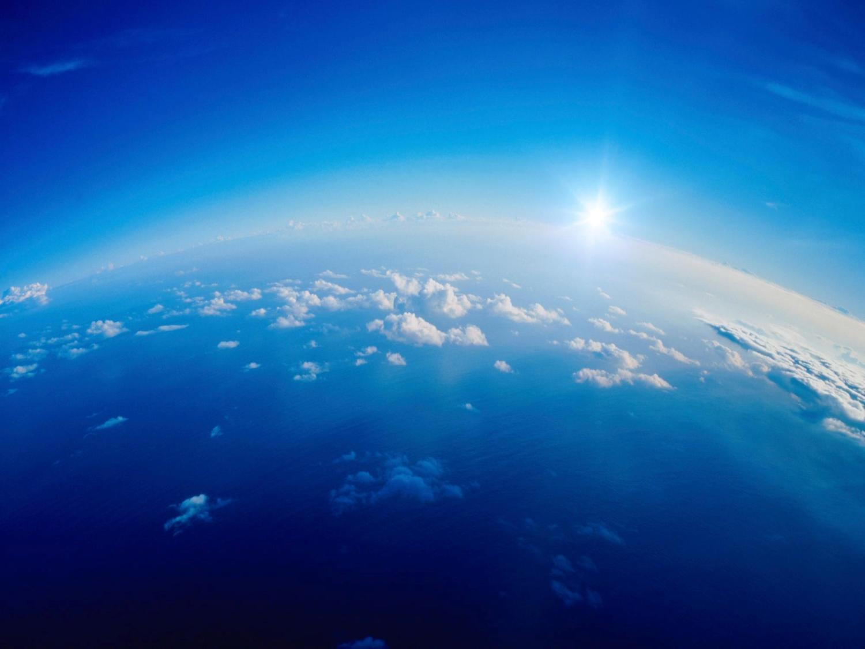
Вес воздуха
Атмосферное давление
Котляр Светлана Артуровна

Slide 2
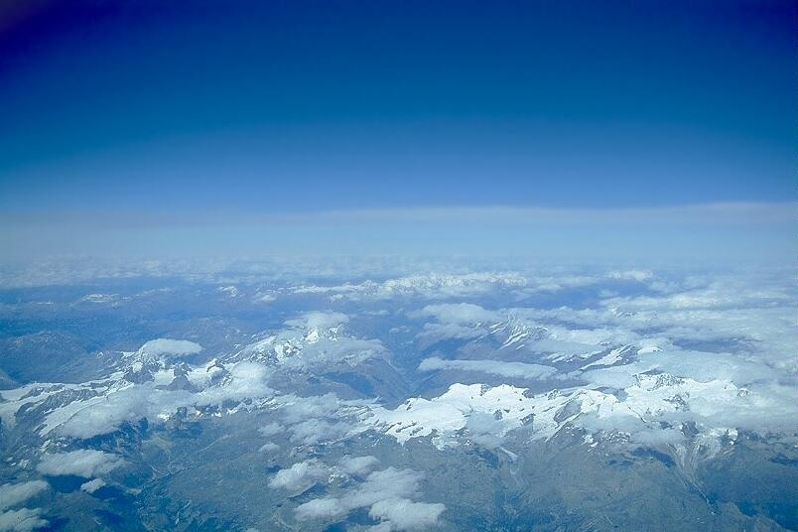
АТМОСФЕРА
от греческих слов
ατμος «атмос»– пар
δφαίρα «сфера»– шар

Slide 3
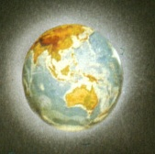
Атмосфера –
воздушная оболочка Земли.
В состав атмосферы входят газы:
азот – 78%
кислород – 21%,
углекислый газ – 0,03%,
инертные газы- 0,93%,
Notes:
В состав атмосферы входят множество газов основные из них это азот, который занимает 78% всего состава атмосферы и кислород: его доля составляет 21%.

Slide 4
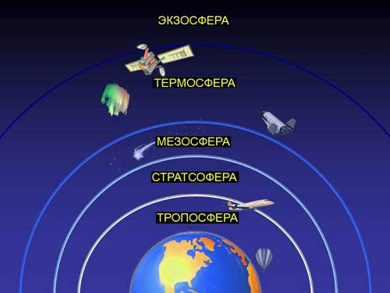
ВАКУУМ
"ТЕРМО« - ТЕПЛО
"МЕЗО" -СРЕДНИЙ, ПРОМЕЖУТОЧНЫЙ
СТРАТОСФЕРА
- "СТРАУМ" -НАСТИЛ, СЛОЙ
«ТРОПОС» - ПОВОРОТ
Notes:
Атмосфера простирается на высоту несколько тысяч км. И состоит из нескольких слоёв. Самый нижний слой это тропосфера , что означает поворот. И т.д.

Slide 5
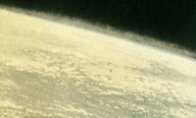
Такой увидел советский космонавт
Герман Титов атмосферу Земли из кабины космического корабля.

Slide 6
Мы живем на дне воздушного океана и постоянно испытываем давление воздуха, хотя не чувствуем его.
Каждый из нас держит на своих плечах груз массой 10 тонн!
Не ощущаем до 50 лет!
Notes:
Вследствие действия силы тяжести верхние слои воздуха сжимают нижние слои. Воздушный слой, прилегающий непосредственно к Земле, сжат больше всего и передаёт производимое на него давление по всем направлениям. В результате всё, что находится на Земле, испытывает Давление, которое называется атмосферным. Мы живем на дне воздушного океана и постоянно испытываем давление воздуха, хотя не чувствуем его.

Slide 7
Вычислить атмосферное давление по формуле для расчета давления жидкости невозможно:
Во-первых, у атмосферы нет точной границы, а значит, и определенной высоты
Во-вторых, плотность воздуха на различных высотах различная.

Slide 8
Вес воздуха
Проведём опыт.
Для опыта нужны: 1. Два одинаковых воздушных шарика.
2. Проволочная вешалка.
3. Две пластмассовые прищепки.
4 .Горизонтальный поручень.
5. Иголка.
Notes:
Возьмём 2 шарика одинакового размера.
Между двумя стульями положим палку и на неё повесим вешалку.
К концам вешалки прикрепим прищепками воздушные шарики.
Уравновесим.
Один шарик проткнём.
Что произошло? (Вешалка наклонилась в ту сторону, в которой шарик целый)
Какой из этого можно сделать вывод? (Воздух имеет вес)

Slide 9
На воздух, как и на любое тело, находящееся на Земле, действует сила тяжести. Поэтому воздух обладает весом.

Slide 10
Опытным путем установлено, что масса 1 м³ воздуха при температуре 0 ⁰С равна 1,29 кг. Следовательно:
ρ = 1,29кг/м³ – плотность воздуха.
P=gm,
Р = 9,8Н/кг • 1,29 кг ≈ 13Н - вес воздуха
Вес 1 куб. метра
воздуха равен 13 Н

Slide 11
Почему существует воздушная оболочка Земли?
Молекулы газов, составляющих атмосферу, находятся в непрерывном и беспорядочном движении. Поэтому они не могут упасть на землю.
Для того чтобы совсем покинуть Землю, молекула должна иметь очень большую скорость (не меньше 11,2 км/с). Это вторая космическая скорость. Скорость большинства молекул воздушной оболочки Земли значительно меньше этой скорости. Беспорядочное движение молекул и действие на них силы тяжести приводят в результате к тому, что молекулы газов «парят» в пространстве около Земли, образуя воздушную оболочку, или атмосферу. Чёткой границы атмосфера не имеет.
Notes:
Молекулы газов, входящих в воздушную оболочку Земли, притягиваются к Земле. Но почему они тогда не падают поверхность? Дело в том, что молекулы газов, составляющих атмосферу, находятся в непрерывном и беспорядочном движении. Поэтому они не могут упасть на землю. Тогда возникает другой вопрос: почему они не улетают в мировое пространство?.Оказывается , для того что бы покинуть Землю, молекулы должны обладать скоростью не меньшей 11,2 км/с. Скорость большинства молекул воздушной оболочки Земли значительно меньше этой скорости.

Slide 12
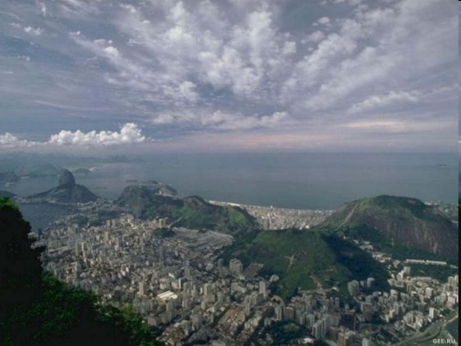
Закрепление изученной темы.
1.Вследствие чего создается атмосферное давление?
Notes:
Вследствие действия силы тяжести верхние слои воздуха сжимают нижние слои. Воздушный слой, прилегающий непосредственно к Земле, сжат больше всего и передаёт производимое на него давление по всем направлениям. В результате всё, что находится на Земле, испытывает Давление, которое называется атмосферным.

Slide 13
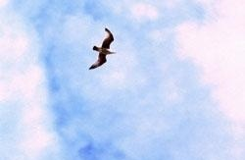
Закрепление изученной темы.
2.Почему существует воздушная оболочка Земли?
Notes:
Беспорядочное движение молекул и действие на них силы тяжести приводят в результате к тому, что молекулы газов «парят» в пространстве около Земли, образуя воздушную оболочку, или атмосферу.

Slide 14
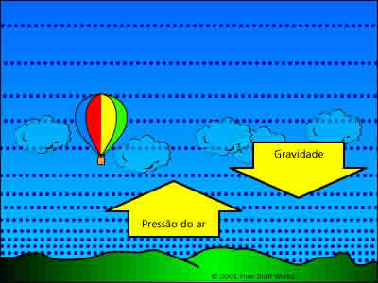
Закрепление изученной темы.
3.Почему нельзя рассчитать давление воздуха так же как и жидкости?
2 причина
1 причина.
Notes:
Во-первых, у атмосферы нет точной границы, а значит, и определенной высоты. Во-вторых, плотность воздуха на различных высотах различная.

Slide 15
Закрепление изученной темы.
4. Чему равен вес воздуха объёмом 1м³?

Slide 16
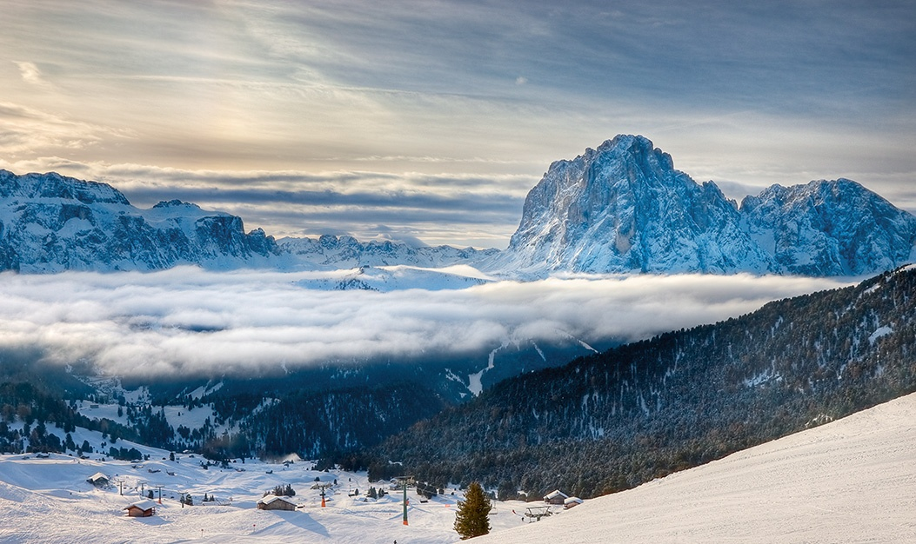
Закрепление изученной темы
5. Как изменяется плотность атмосферы с увеличением высоты?

Slide 17
Домашнее задание.
§ 40, 41.

Slide 18
Урок окончен.
До свидания.

Slide 19
Использованные материалы и Интернет-ресурсы:
А.В. Перышкин,Физика 7 класс, Москва, Дрофа, 2008г.
2. http://s017.radikal.ru/i429/1201/98/0d20e110f497.jpg
3. http://s61.radikal.ru/i171/1201/f9/46d893a008a9.jpg
4. http://i078.radikal.ru/1201/f7/9b3b2053427b.jpg
5. http://s018.radikal.ru/i527/1201/62/2abb3bfb1b6d.jpg
6. http://s44.radikal.ru/i106/1201/b6/725f89a8c1d3.jpg
7. http://s018.radikal.ru/i526/1201/d8/f062f4fb6f48.jpg
8. http://class-fizika.narod.ru/7_davlatm.htm
9. В.А.Волков, С.Е. Полянский, Поурочные разработки по физике, 7 класс, Москва, ВАКО, 2008г.
10.http://www.photoforum.ru/photo/612137/index.ru.html
Котляр Светлана Артуровна
МБСЛШ им. Ю.А.Гагарина Озёрск Челябинская область

Slide 20
Notes:
Возьмём 2 шарика одинакового размера.
Между двумя стульями положим палку и на неё повесим вешалку.
К концам вешалки прикрепим прищепками воздушные шарики.
Уравновесим.
Один шарик проткнём.
Что произошло? (Вешалка наклонилась в ту сторону, в которой шарик целый)
Какой из этого можно сделать вывод? (Воздух имеет вес)

